Slide 1
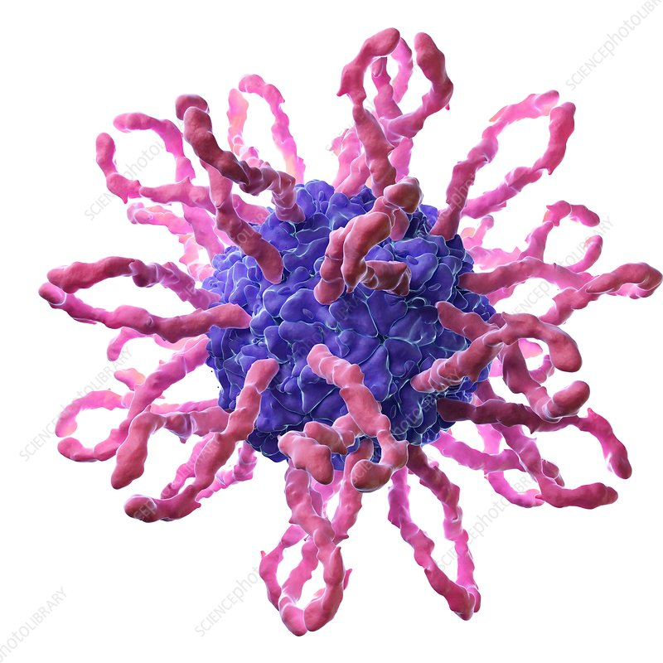

Slide 2
Epidémiologie des viroses à tropisme cardiaque
Abdoul Kane

Slide 3
Viroses à tropisme cardiaque
Atteinte cardiaque fréquente (sous-estimée !)
Expression polymorphe
  Myocardite
  Péricardite
  Myopéricardite ou périmyocardite (15% des péricardites)
Causes
Occident : causes surtout virales
Afrique : Tuberculose, VIH

Slide 4
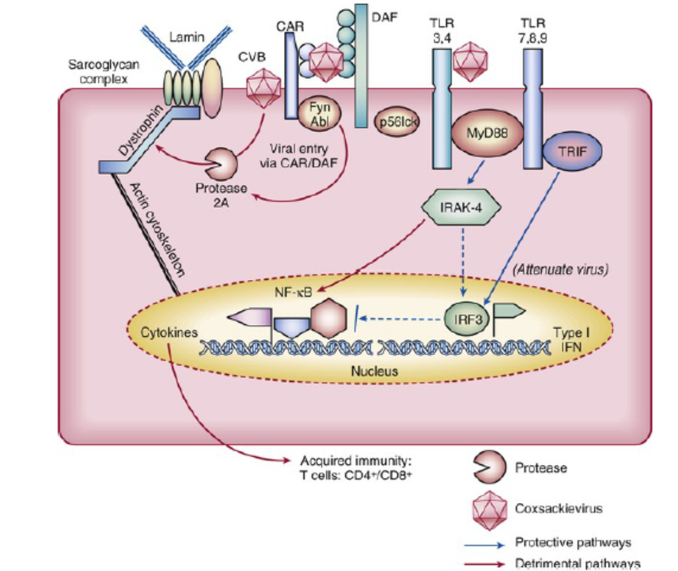
Mécanisme de l’atteinte virale
Plusieurs portes d’entrée possibles (respiratoire, gastro-intestinale)
Replication au sein de certains organes (rate, foie, pancréas…)
Dissémination au cœur via le sang ou le système lymphatique
Fixation au niveau du récepteur (myocyte ou cellule endothéliale) → réplication ou lyse cellulaire et infection d’autres cellules

Slide 5
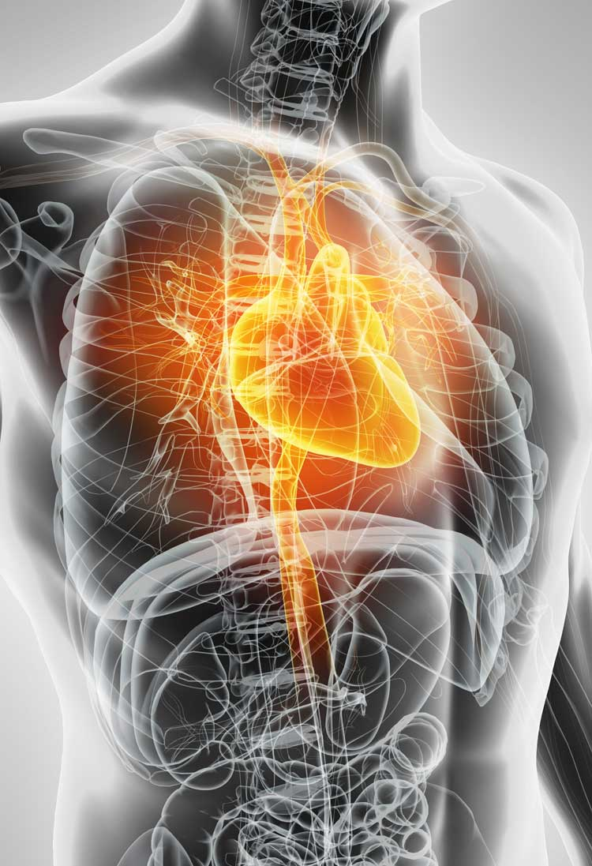
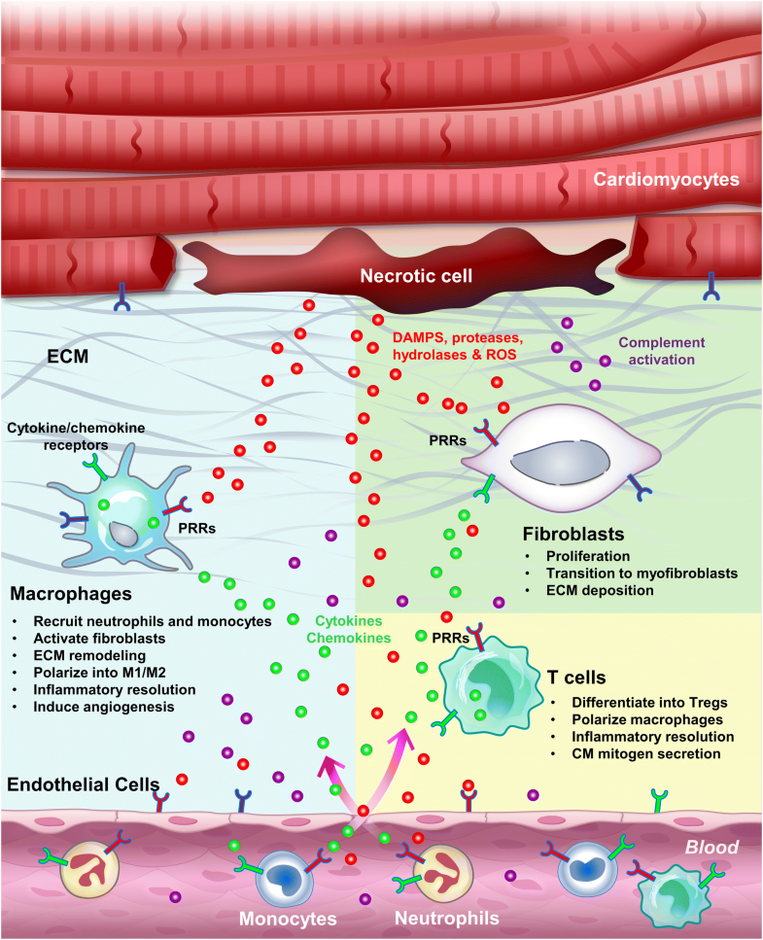
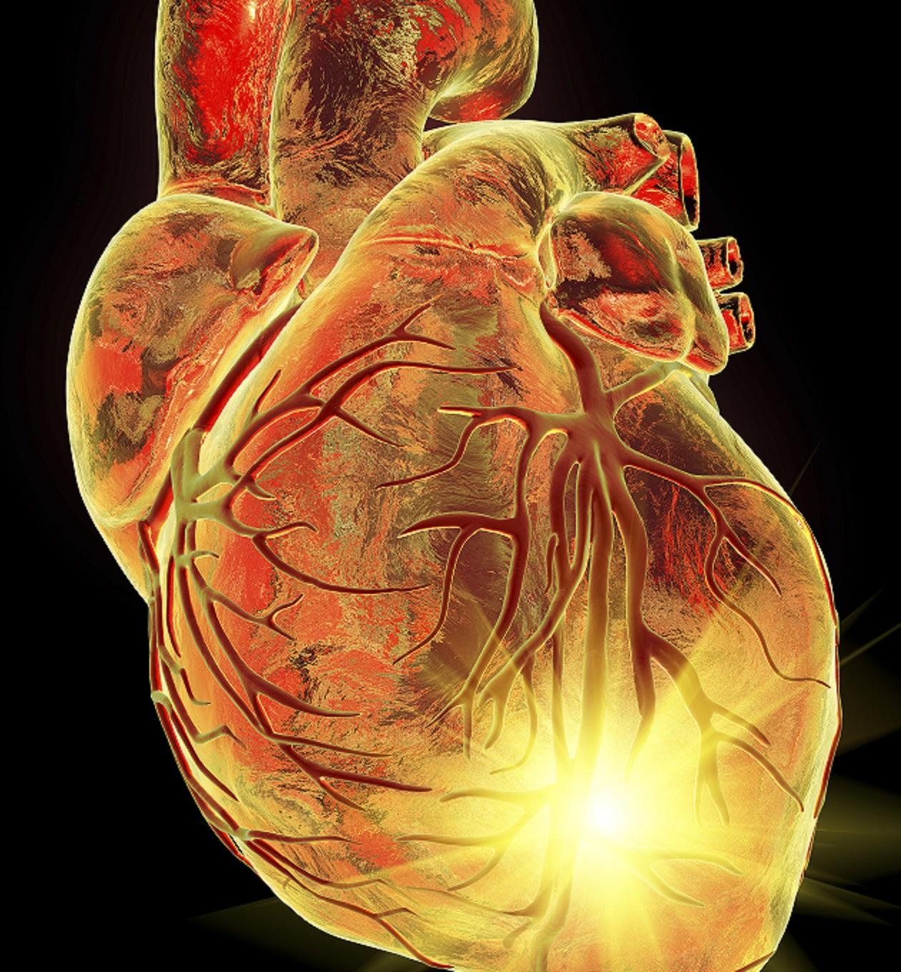
Pathogénie
Agression cardiaque
Réaction immune
Inflammation

Slide 6
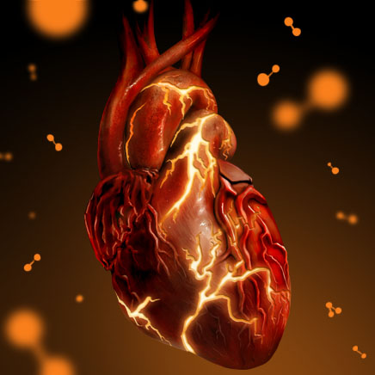
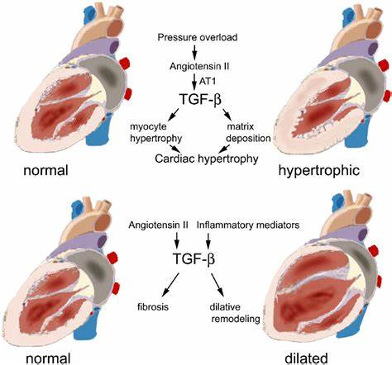

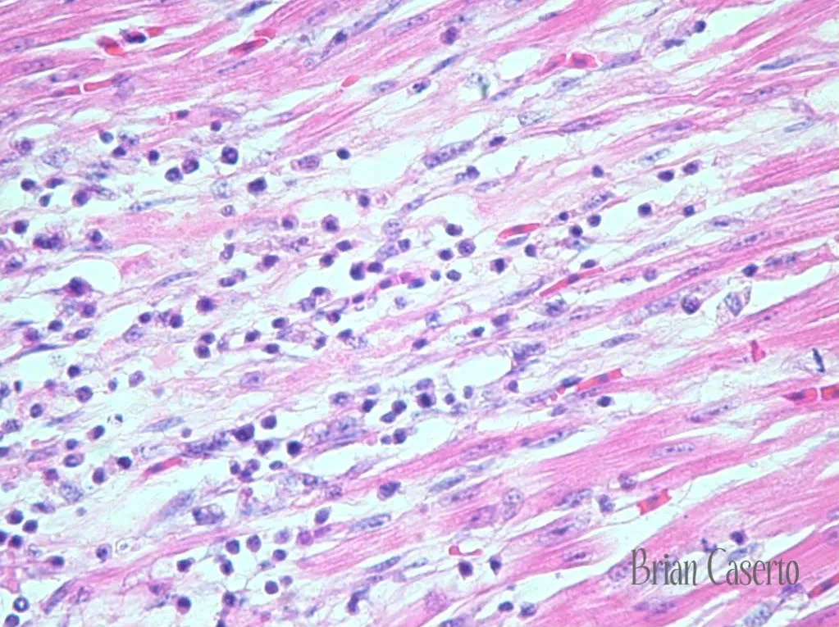
Pathogénie
Réaction inflammatoire exagérée et inappropriée
Remodelage, insuffisance cardiaque
Troubles du rythme et de la conduction

Slide 7
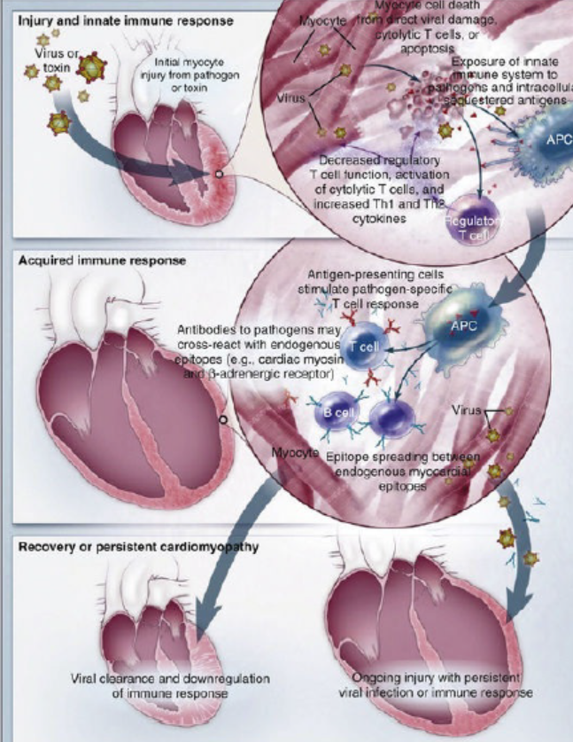
Phase aiguë : lésion cardiaque, exposition d’AG (myosine cardiaque) et activation du système immunitaire
Atteinte péricardique : a-pauci-symptomatique, aigu sèche, rarement épanchement abondant, exceptionnellement constriction
Semaines : Inflammation (T Lymphocytes et anticorps dirigés contre les agents pathogènes ou les épitopes du cœur )
Elimination du virus et guérison sans séquelle
ou
Persistance de lésion myocardique

Slide 8
Modalités évolutives
Favorable, sujet a – ou – pauci- symptomatique (élimination du virus)
Persistance du génome viral avec ou sans inflammation
Réaction autoimmune exacerbée entretenant la dysfonction myocardique

Slide 9
Virus à tropisme cardiaque
Plusieurs virus
Essentiellement : parvovirus B19 (P19V) et herpes virus 6
Virus généralement à rechercher
  B19V
  adenovirus
  cytomegalovirus
  enterovirus
  virus Epstein- Barr
  virus hepatitis C
  virus herpes simplex 1, 2, et 6
  et virus influenza A et B

Slide 10
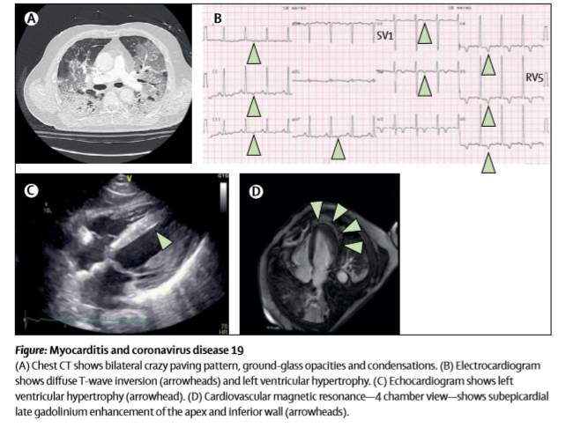
Myocardites

Slide 11
Définition
Inflammation du muscle cardiaque résultant de l’exposition à un antigène externe (bactérie, virus, parasite, toxine) ou à une atteinte autoimmune dirigée contre des autoantigènes.

Slide 12
Epidémiologie
1,5 à 2 millions de cas de myocardite
Prédominance masculine (hormone sexuelle)
Surtout 1ère année de vie, diminue entre 2 et 11 ans, augmente de la puberté à l’âge de 40 ans

Slide 13
Epidémiologie
4 à 6 décès/100 000, soit 350 000 décès (myocardite, cardiomyopathie)
0,5 à 4% d’insuffisance cardiaque liée à la myocardite
10% de myocardite (0,5% à 67%) au cours des CMD

Slide 14
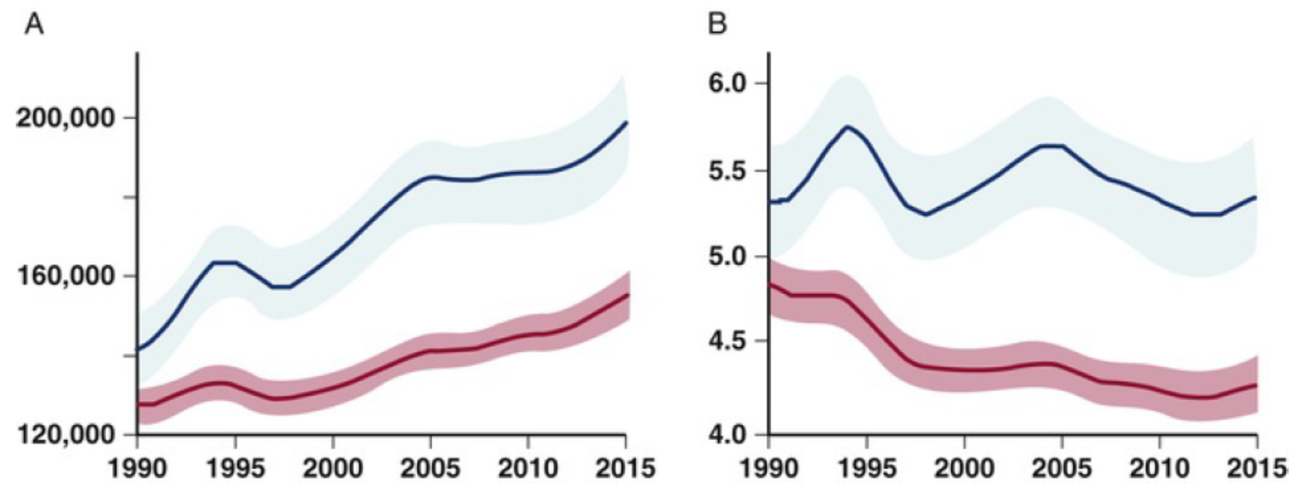
A. Nombre de décès par myocardite/CMD chez les hommes (bleu) et les femmes (rouge) entre 1990 et 2015
B. Pourcentage de décès pour 100 000 habitants par myocardite/CMD chez les hommes (bleu) et les femmes (rouge) entre 1990 et 2015
Roth GA et al, J Am Coll Cardiol 2016;68:2348-64.)

Slide 15
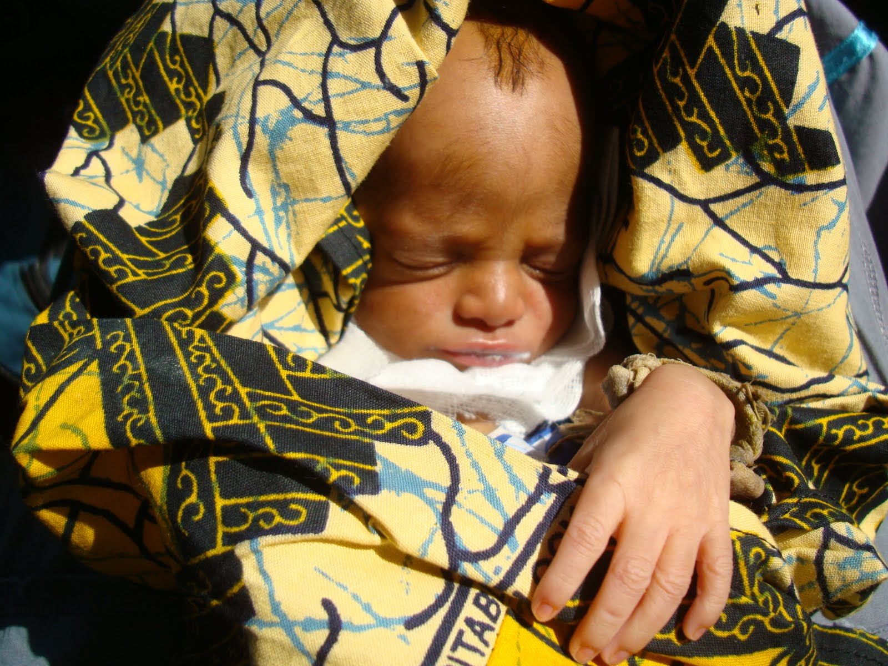
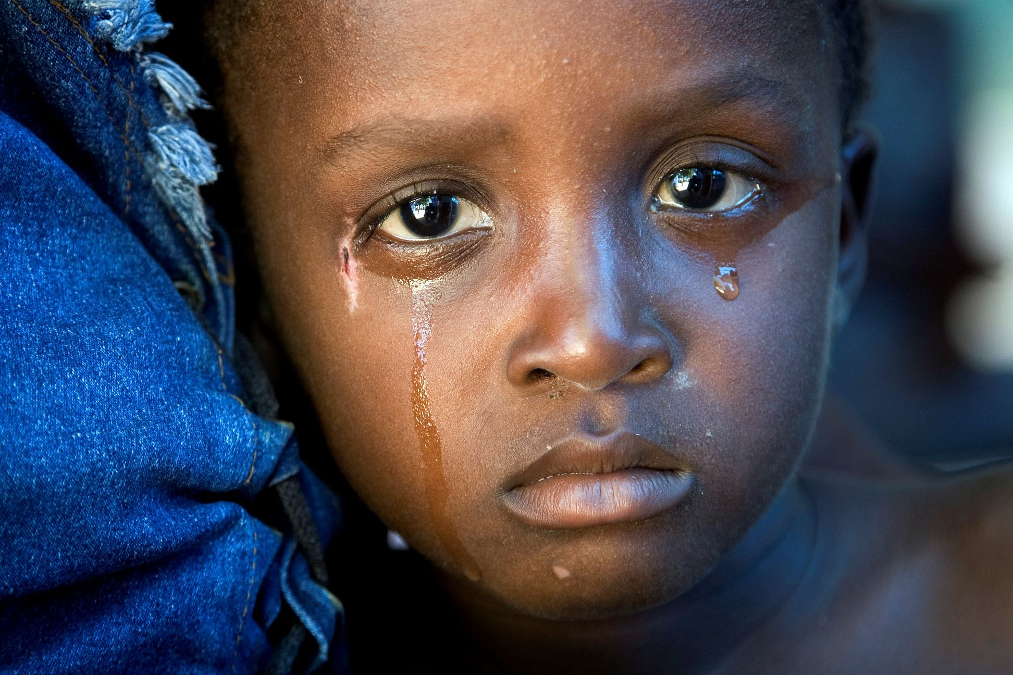
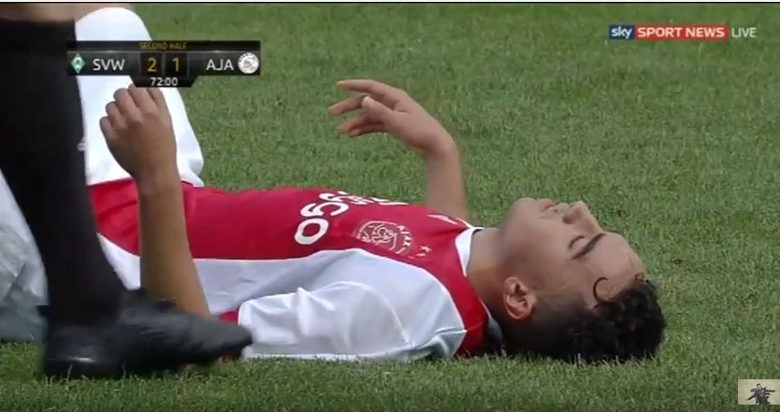
Myocardite : une cause de mort subite
2% de mort subite du nouveau-né
5% de mort subite de l’enfant
5-14% de mort subite de l’enfant

Slide 16
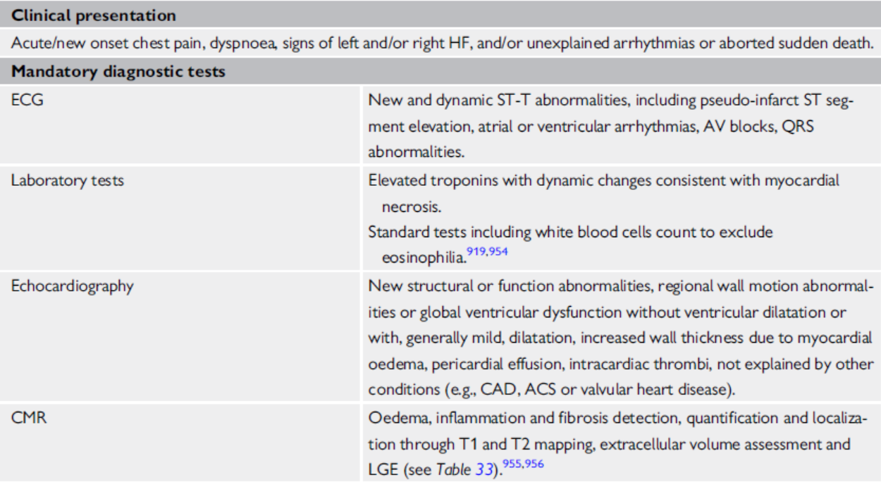
Diagnostic
Peut être précédé de signes digestifs, neurologiques (méningite, encéphalite), pleuro-pulmonaires, hépatiques, de péricardite

Slide 17
Diagnostic
A – ou pauci – symptomatique au choc cardiogénique

Slide 18
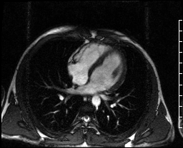
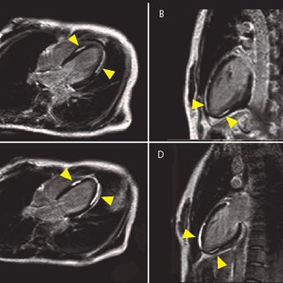
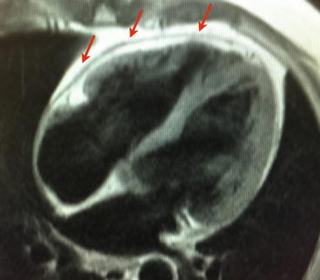

Slide 19
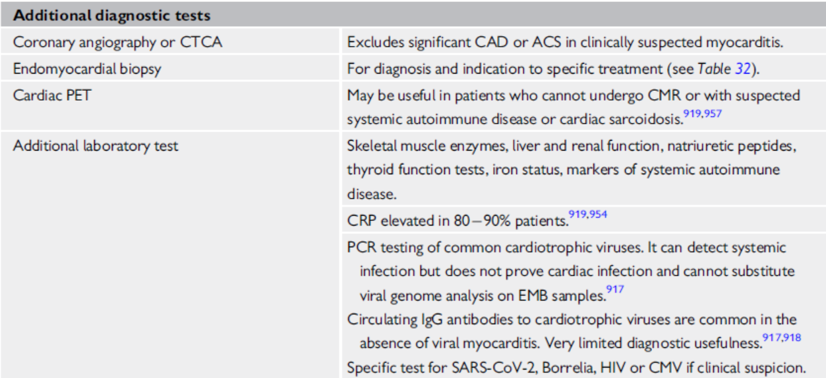
Diagnostic

Slide 20
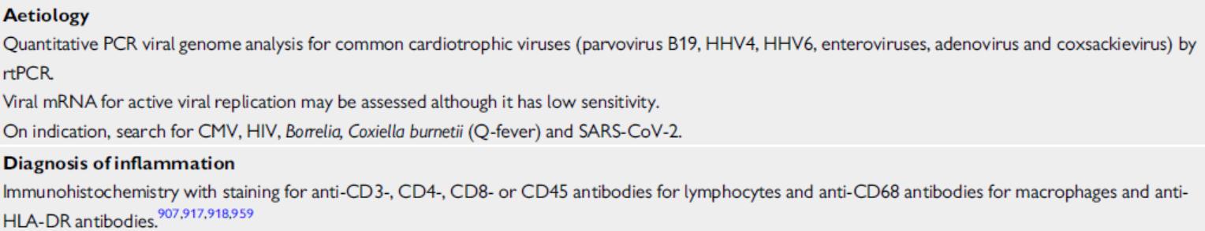
Biopsie endomyocardique

Slide 21
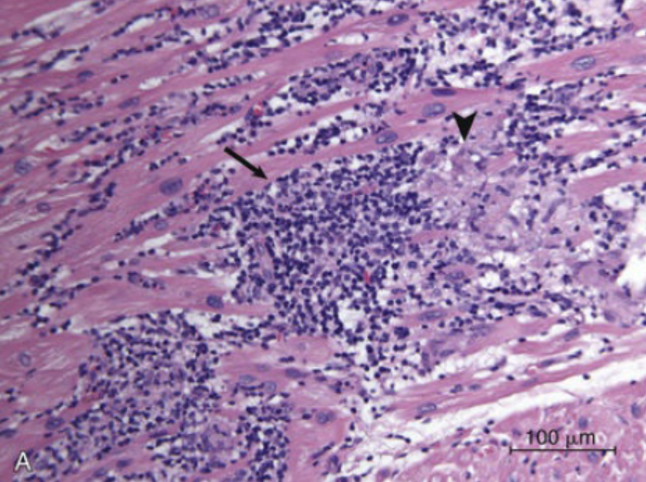
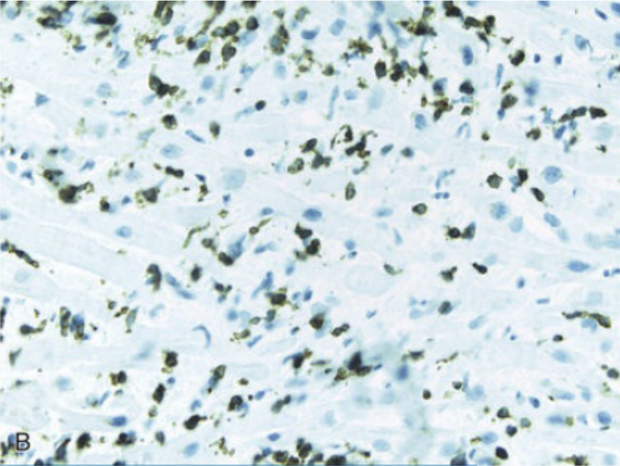
B, CD3 immunostaining of T lymphocytes in a patient with acute myocarditis.
A, Acute myocarditis with widespread lymphocytic and histiocytic infiltrate (arrow) and associated myocyte damage (arrowhead).

Slide 22
Myocardite à virus Coxsackie B
Œdème interstitiel diffus; infiltration cellulaire; destruction modérée des fibres musculaires
Infiltration cellulaire diffuse du faisceau de His et des ses branches

Slide 23
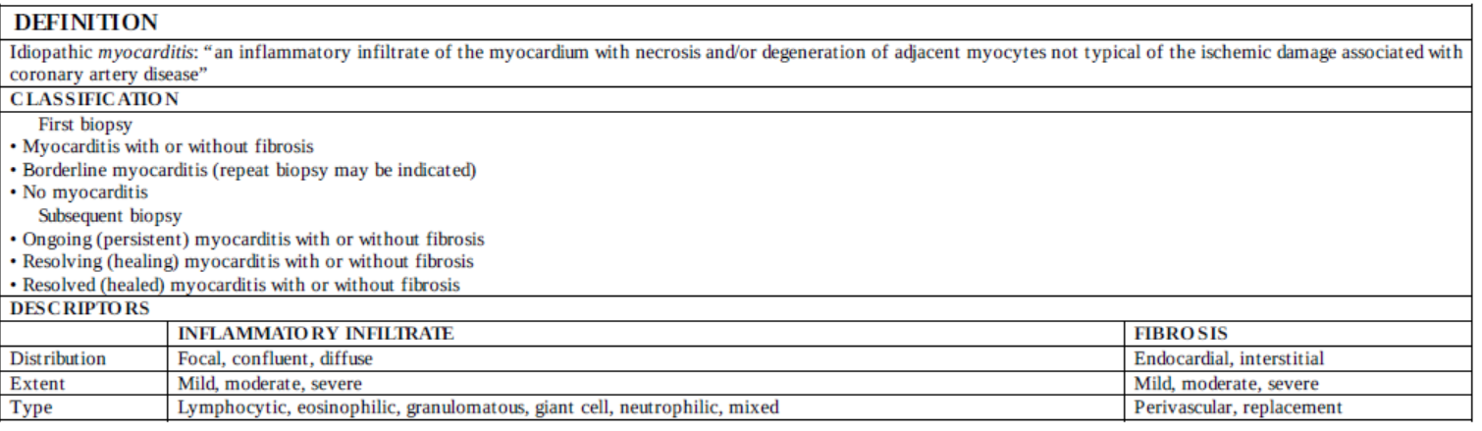
Critères diagnostiques
Différents critères
Critères de Dallas
  Infiltrat inflammatoire du myocarde avec nécrose ou dégénérescence des myocytes adjacents, non liés à une ischémie par coronaropathie

Slide 24
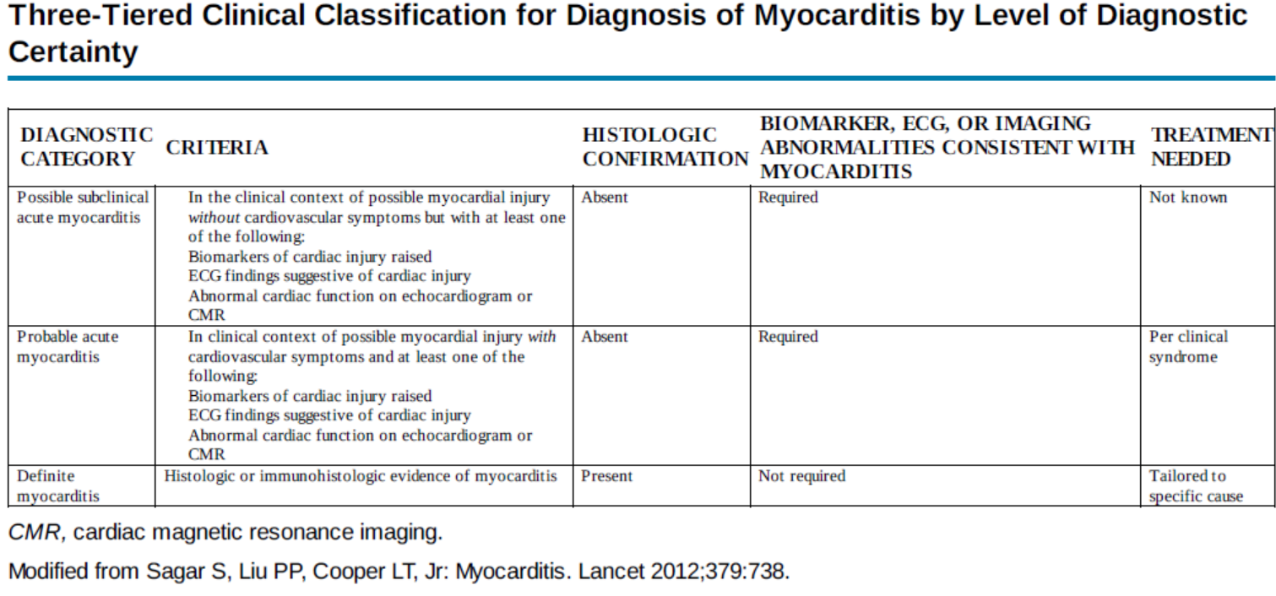

Slide 25
Causes virales des myocardites
Principale cause infectieuse
Variations géographiques et temporelles
Possibilité d’une immunité collective réduisant la prévalence (exemple : Coxsackie virus en Occident)
Apport des techniques nouvelles (PCR, IRM, biopsie endomyocardique) : performance x 3,8

Slide 26
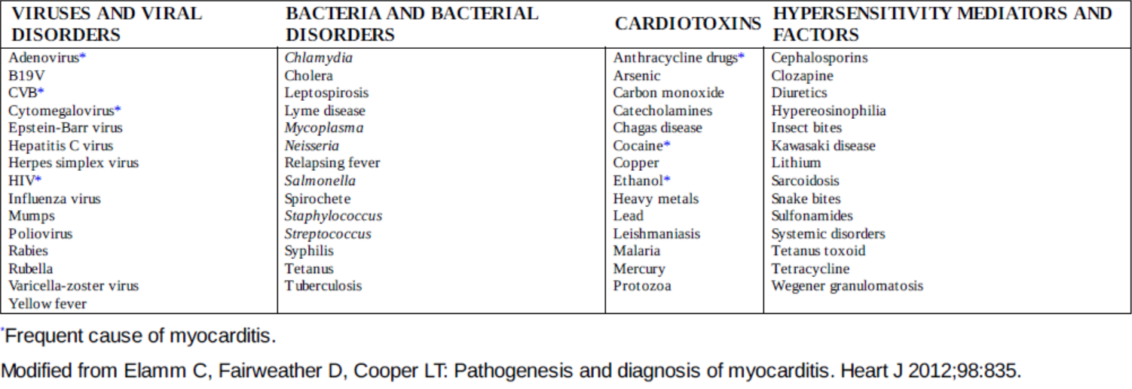
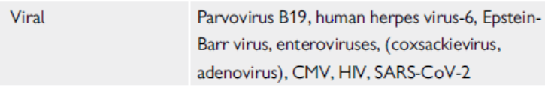
Causes de myocardite

Slide 27
Causes virales
Adénovirus + Coxsackie virus
15-30% des myocardites
7-30% des CMD
PE : respiratoire, gastro-intestinale
Parvovirus B19 (B19V)
Hôte unique : homme
11-56% des myocardites
10-51% des CMD (PCR)
PE : respiratoire
Virus de l’hépatite C
Asie+
1,8-4,4%
Phénotype : cardiomyopathie hypertrophique
Influenzae
5% des myocardites
Epidémie H1N1 : 5-15%

Slide 28
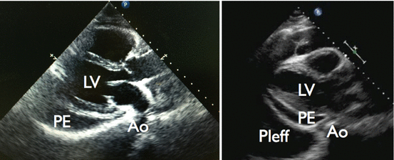
Péricardites

Slide 29
Manifestations
Douleur
Frottement
Anomalies ECG (sous-décalage de PQ, stades de Holzmann, bas voltage …)
Signes inflammatoires
Epanchement (+/- épaississement) à l’échographie ou autre modalités d’imagerie

Slide 30
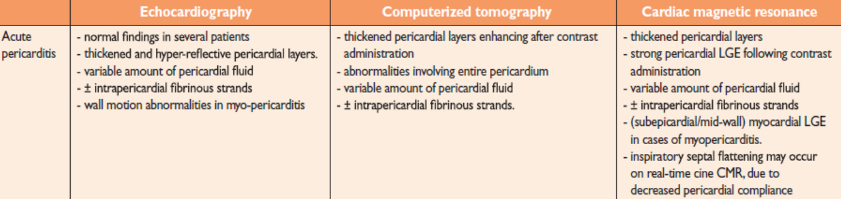
Place de l’imagerie

Slide 31
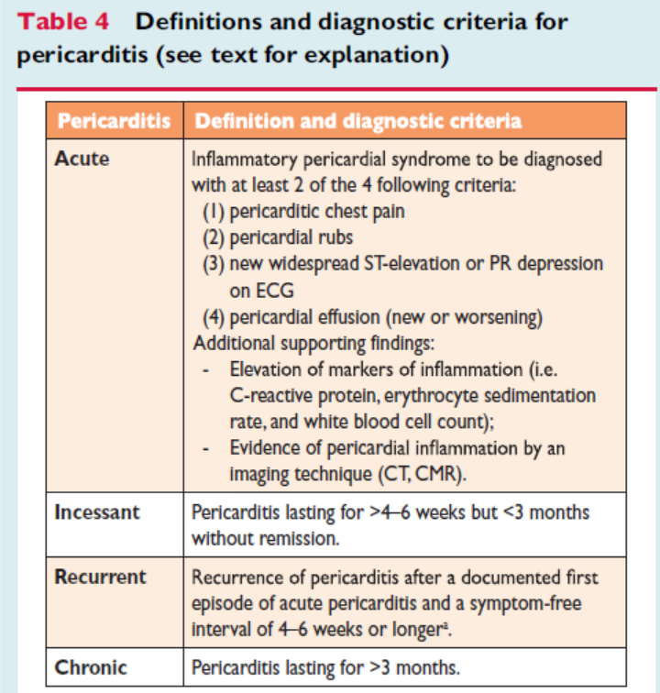

Slide 32
Péricardite
Europe
  0,1% des admissions
  5% aux urgences
  Incidence : 3 à 27% pour 100 000 habitants/an
Afrique
  1,1% devant des symptômes d’appel cardio-vasculaire
  3 à 8% en cas d’insuffisance cardiaque
  46% chez les PVVIH
    Noubiap JJ, Heart 2018 THESUS

Slide 33
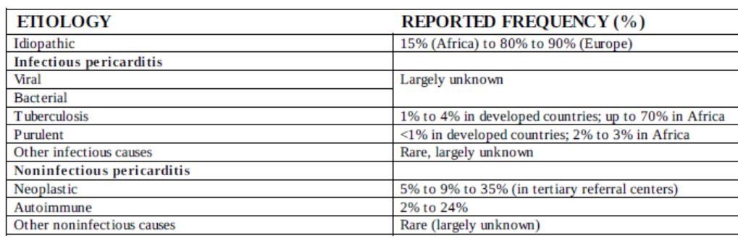
Causes de péricardites virales
Enterovirus (coxsackie virus, echovirus)
Herpes virus (EBV, CMV, HHV-6)
Adenovirus
Parvovirus 19 (possible association avec myocardite)
Afrique
Surtout étiologie tuberculeuse, bactérienne, VIH
Etiologies « virales » : 5-15%

Slide 34
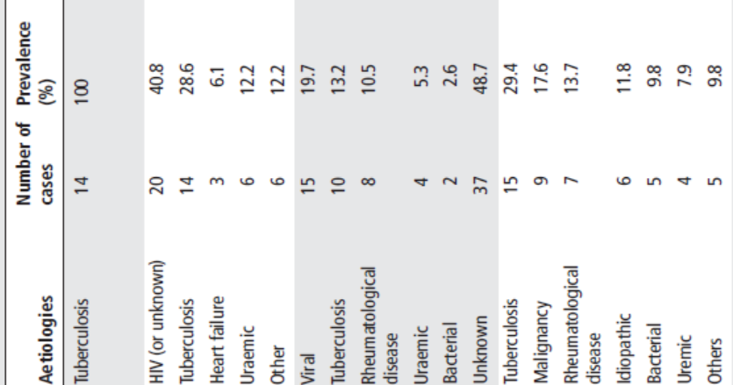
Causes virales ?
Maiga, Mali, 1994-2004
Noubiap JJ, Heart 2018

Slide 35
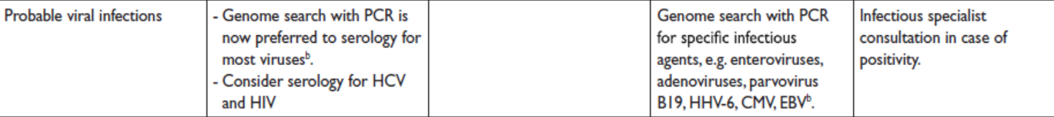
Péricardite virale : recherche étiologique
Identification de particules virales ou du génome dans le liquide d’épanchement ou dans le tissu péricardique
Augmentation du taux sérique des anticorps
Rarement nécessaire (prise en charge non ou peu influencée par l’identification du virus chez les sujets immunocompétents)

Slide 36
VIH
Maladie coronaire, athérosclérose
Myocardite, CMD
Péricardite
Néoplasie cardiaque
HTAP

Slide 37
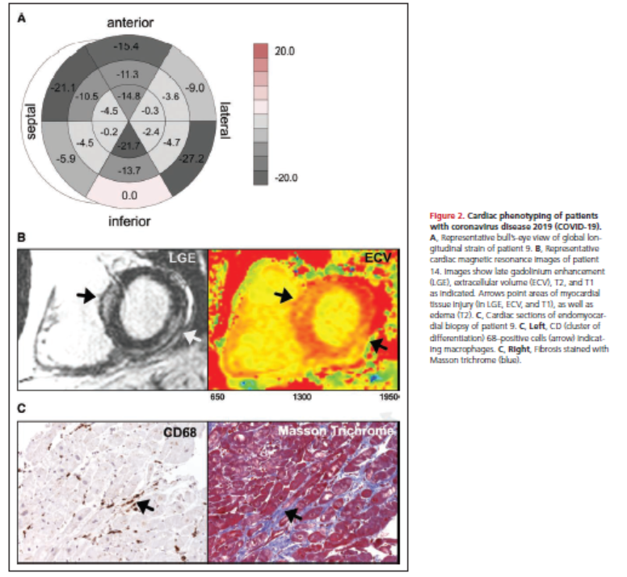
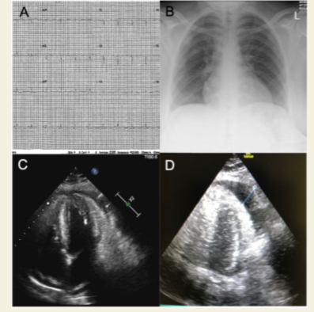
COVID – 19
Myocardite et péricardite

Slide 38
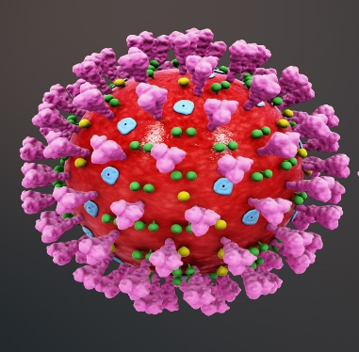
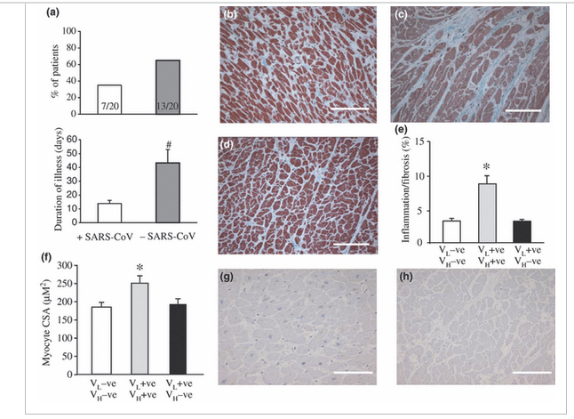
SARS-Cov dans le cœur
Fibrose/inflammation
Absence de SARS-Cov dans le cœur
SARS-Cov dans le cœur
Absence de SARS-Cov dans le cœur
Hypertrophie myocytaire
Oudit GY, Eur J Clin Invest. 2009;39:618-625

Slide 39
Conclusion
Virus à tropisme cardiaque : responsable de péricardite, de myocardite (+/- CMD), de myopéricardite/périmyocardite
Causes prédominantes en Occident
Rareté relative en Afrique

Slide 40


